Slide 1
এই স্লাইডটি সম্মানিত শিক্ষকবৃন্দের জন্য। তাই স্লাইডটি হাইড করে রাখা হয়েছে।-
এই পাঠটি শ্রেণিকক্ষে উপস্থাপনের আগে পাঠ্যপুস্তকের নির্দিষ্ট পাঠের সঙ্গে মিলিয়ে নিন।
এই পাঠটি শ্রেণিকক্ষে উপস্থাপনের সময় প্রত্যেকটি ধাপের জন্য শিক্ষক পূর্বেই সময় বিভাজন করে নিবেন।
এই পাঠটি শ্রেণিকক্ষে উপস্থাপনের আগে স্লাইডের নিচে অর্থাৎ স্লাইড নোটের প্রয়োজনীয় নির্দেশনা দেখে নিন। নোট অনুযায়ী পাঠদান করলে পাঠটি ফলপ্রসূ হতে পারে। তবে শিক্ষক ইচ্ছা করলে নিজের কৌশল ও পদ্ধতি প্রয়োগ করে পাঠদান করতে পারেন।

Slide 2
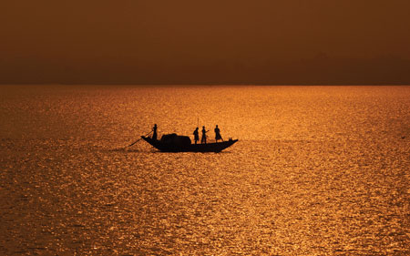
স্বাগতম

Slide 3
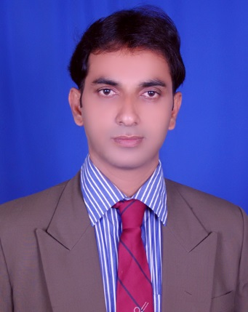
পরিচিতি
বিষয় : বাংলাদেশ ও বিশ্ব পরিচয়
6ষ্ঠ শ্রেণি
অধ্যায় : চতুর্থ
রাষ্ট্র ও নাগরিক
মো: রাসেদুজ্জামান রাসেল
সিনিয়র সহঃশিক্ষক
জগন্নাথপুর মাধ্যমিক বিদ্যালয়
কুমারখালী , কুষ্টিয়া
০১৭১৯৪৭৮৪২৬
rashedduzzaman@gmail.com

Slide 4
এসো একটি ভিডিও দেখি
ভিডিও চিত্রে আমরা কি দেখতে পেলাম?
দেশের উন্নয়নে নাগরিকরা বিভিন্ন ধরণের কাজ করছে।
Notes:
ভিডিওতে দেশের বিভিন্ন শ্রেণির জনগণের দেশের উন্নয়নে সম্পৃক্ততা দেখানো হয়েছে। ভিডিও চিত্রটির ভিত্তিতে দৈবচয়ন এর মাধ্যমে ২/৩ জন শিক্ষার্থীদের দ্বারা বাংলাদেশ উন্নয়নে নাগরিকরা কি ধরনের ভূমিকা রাখবে বর্ণনা করতে বলা যায়। আগ্রহী শিক্ষার্থীরা সামনে এসে তা বর্ণনা করবে। শিক্ষক অন্যান্য শিক্ষার্থীদের আলোচনায় অংশগ্রহণ করার জন্য উৎসাহিত করবেন। স্লাইডে উল্লেখিত প্রশ্নের মাধ্যমে পাঠঘোষণা করতে পারেন। তবে শিক্ষক নিজের মত করে পাঠটি ঘোষণা করতে পারেন।

Slide 5
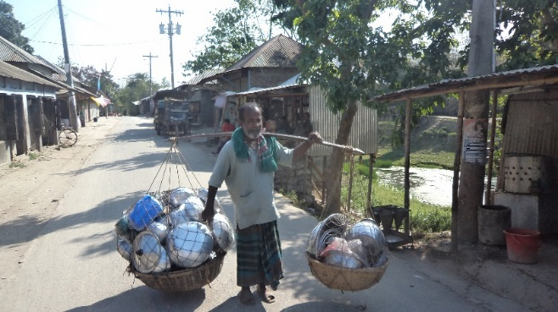
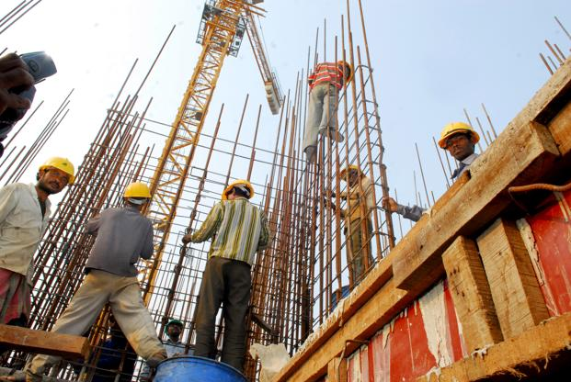
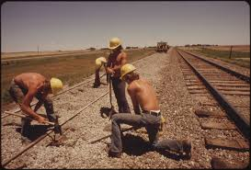
আমাদের আজকের পাঠ
দেশের উন্নয়নে নাগরিকের ভূমিকা

Slide 6
শিখনফল
এই পাঠ শেষে শিক্ষার্থীরা…
দেশের উন্নয়নে নাগরিকের ভূমিকা ব্যাখ্যা করতে পারবে।

Slide 7
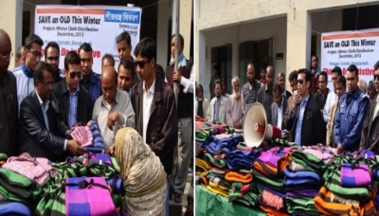
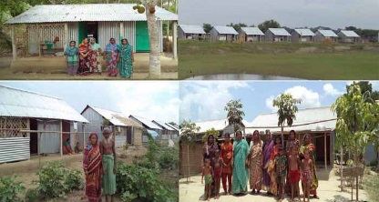
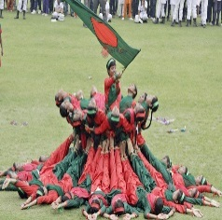
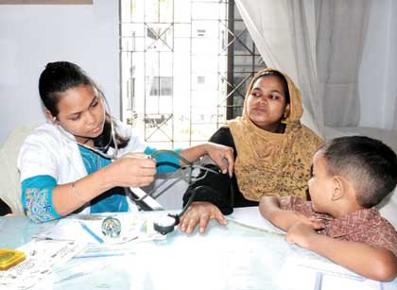
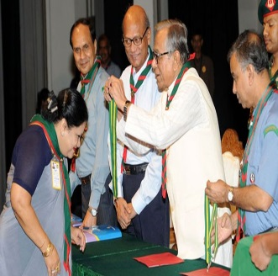
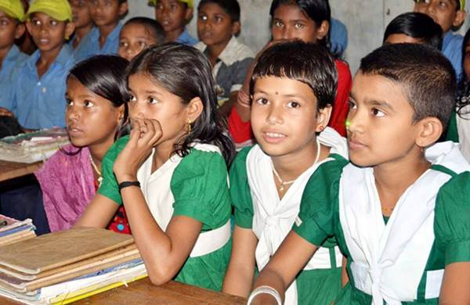
Notes:
চিত্রগুলোর আলোকে শিক্ষার্থীদের- এই ধরণের কাজ প্রদান করতে পারেন- দেশের উন্নয়নে নাগরিকের ভূমিকার সাথে রাষ্ট্রের ভূমিকা কিভাবে সম্পর্কযুক্ত তার বর্ণনা কর। এই স্লাইডে রাষ্ট্র যদি নাগরিককে তাদের শিক্ষা, স্বাস্থ্য, সংস্কৃতি ,বাসস্থান এর নিশ্চয়তা বিধান করে তাহলে সেই দেশের নাগরিক দেশের উন্নয়নে অগ্রণী ভূমিকা পালন করবে। সর্বোপরি রাষ্ট্রও নাগরিকের সম্পর্ক দেখানো হয়েছে।

Slide 8
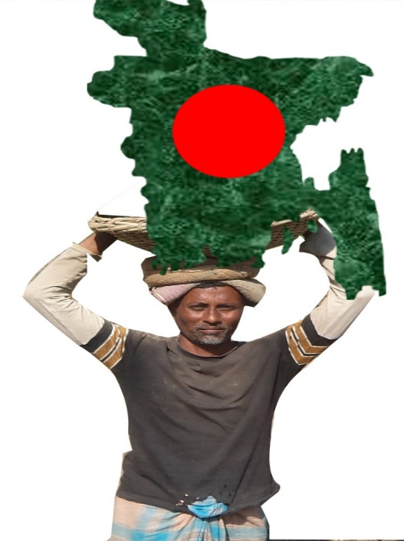
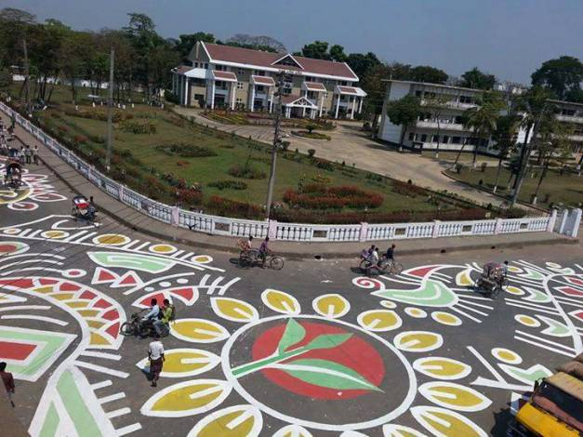
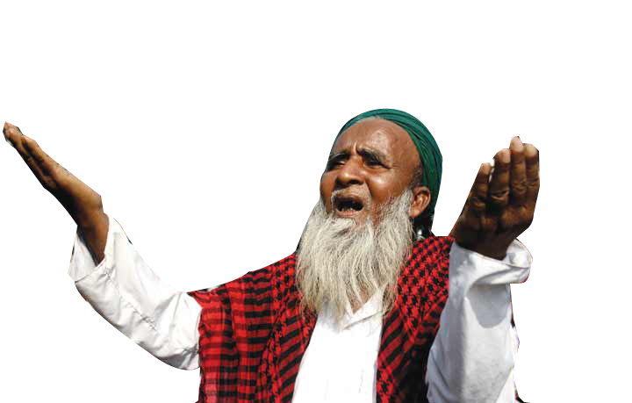
আলোচনা
রাষ্ট্রের সাথে নাগরিকের সম্পর্ক অবিচ্ছেদ্য।
যে রাষ্ট্রের নাগরিক যত ভাল।
সে রাষ্ট্র তত উন্নত।
Notes:
চিত্রগুলো দেখিয়ে সংক্ষিপ্ত আকারে আলোচনা করবেন।

Slide 9
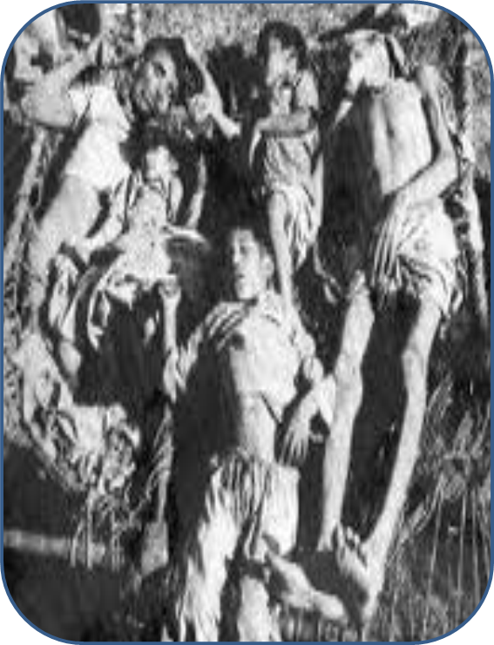
৩০ লক্ষ শহীদের প্রাণের আত্মত্যাগের বিনিময়ে
আমাদের এই বাংলাদেশ
Notes:
কাদের প্রাণের বিনিময়ে বাংলাদেশ সৃষ্টি হয়েছে? অথবা বাংলাদেশে সৃষ্টির ঘটনা শিক্ষক তার নিজের মত করে উপস্থাপন করবেন।

Slide 10
রাষ্ট্র আমাদের কি কি দিয়েছে? নিজ নিজ খাতায় লিখ।
Notes:
ছবিটি দেখানো হয়েছে যেন শিক্ষার্থীরা উক্ত ছবি থেকে তাদের পরবর্তী সমাধান উপলব্ধি করতে পারে ।

Slide 11
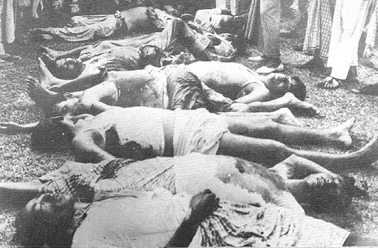
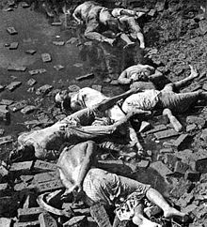
মুক্তিযোদ্ধাদের প্রাণের বিনিময়ে আমরা কী পেয়েছি?
Notes:
বাংলাদেশের স্বাধীনতা কিভাবে অর্জিত হয়েছে? এই ধরণের প্রশ্নের মাধ্যমে পাঠটি উপস্থাপন করবেন।

Slide 12
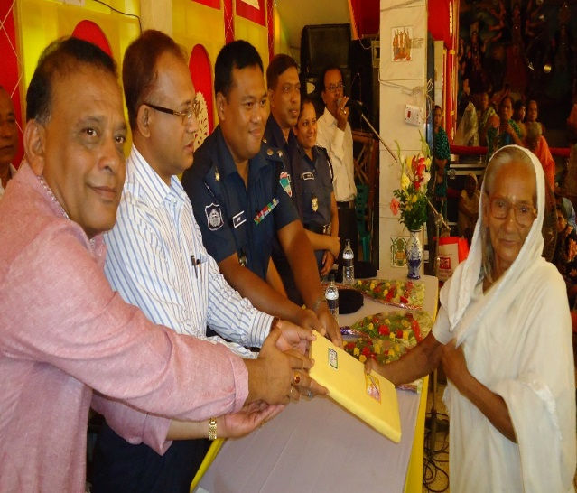
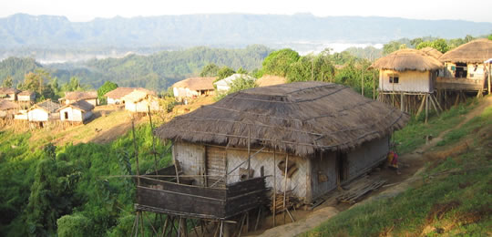
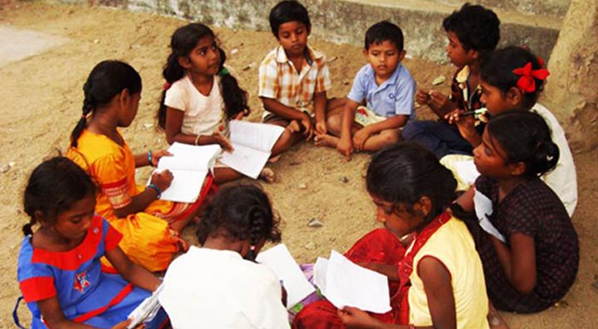
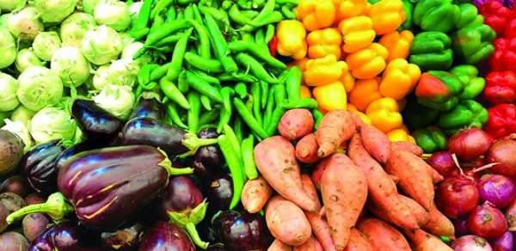
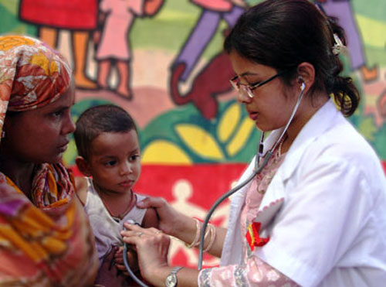
সরকারেরভূমিকা
সরকার জনগণকে মৌলিক অধিকার প্রদান করেছে।
খাদ্য
ক্লিক করুন
বস্ত্র
বাসস্থান
শিক্ষা
চিকিৎসা
Notes:
বাংলাদেশের উন্নয়নে সরকার কোন কোন অধিকার প্রদান করেছে এ বিষয়ে ২/৩ জন শিক্ষার্থীদের সামনে এসে বর্ণনা করতে বলবেন। অবশিষ্ট শিক্ষার্থীদের উক্ত বিষয়ের উপরই আলোচনা করতে উৎসাহিত করবেন ।

Slide 13
নাগরিকের ভূমিকা
জোড়ায় কাজ
ভিডিও চিত্রের উপর ভিত্তি করে রাষ্ট্রের উন্নয়নে তোমরা কি কি পদক্ষেপ গ্রহণ করতে পার? দুজনে মিলে খাতায় লিখ।
Notes:
শিক্ষার্থীদের পাশাপাশি বসিয়ে জোড়ায় কাজটি দিতে পারেন।

Slide 14
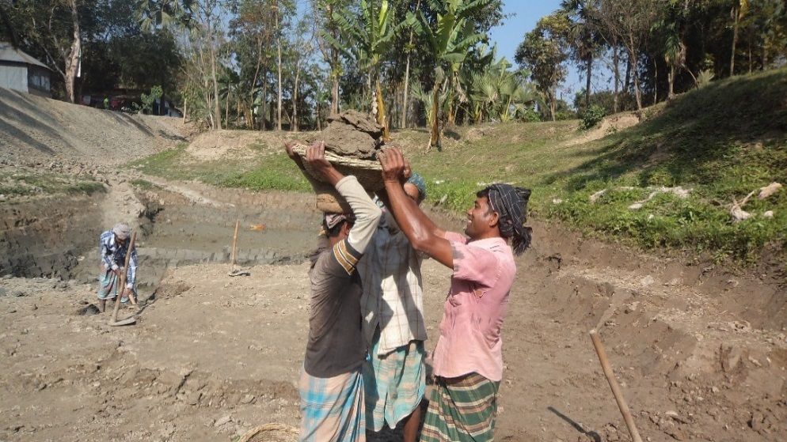
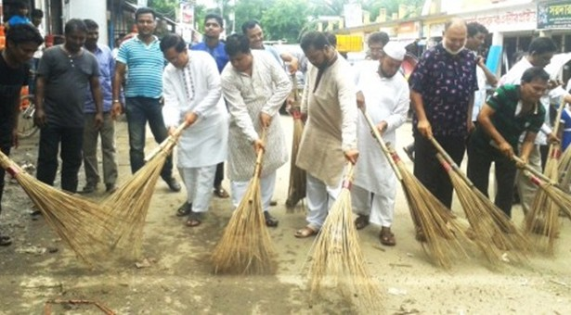
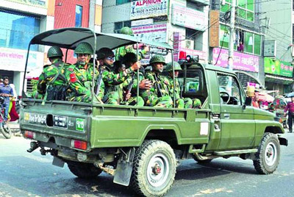
চিত্রে ব্যক্তিরা কেন উক্ত কাজগুলো করছে? এতে কিভাবে দেশের উন্নয়ন সম্ভব ?
Notes:
স্লাইডে উল্লেখিত প্রশ্নোত্তরের মাধ্যমে কাজটি সমাধান করতে পারেন।

Slide 15
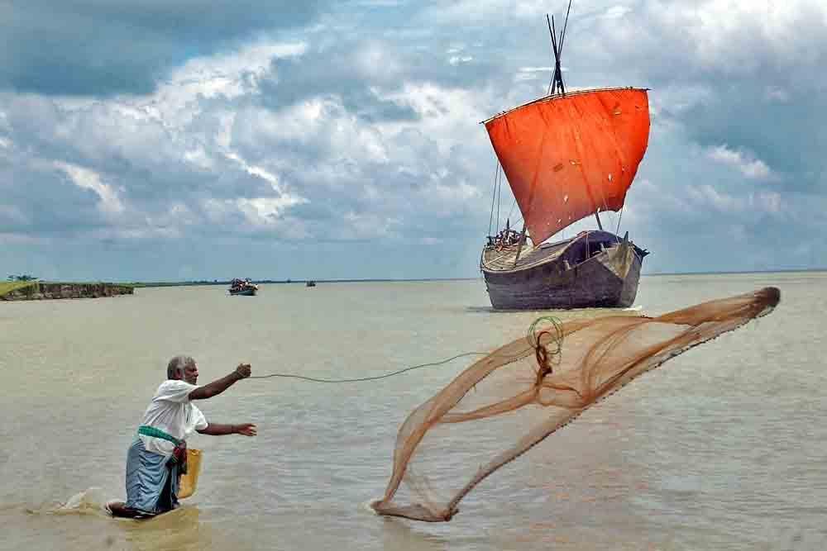
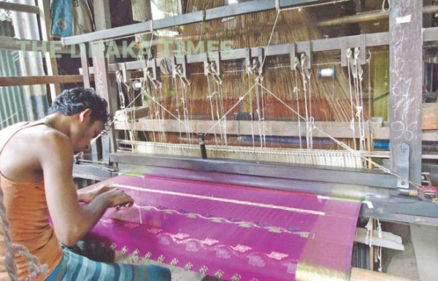
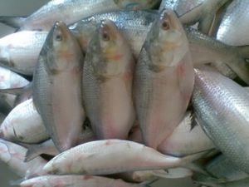
এরা সবাই দেশের উন্নয়নে কাজ করছে।
নাগরিকের ভূমিকা
Notes:
চিত্র দেখিয়ে প্রশ্ন করতে পারেন – এরা সবাই যে কাজ করছে তা দেখে কি বোঝা যায়?

Slide 16
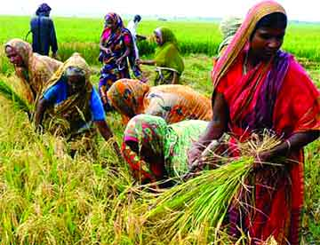
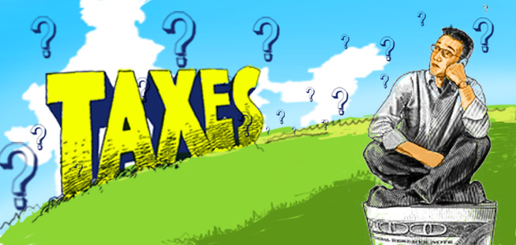
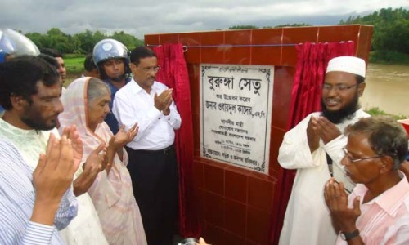
নাগরিকের ভূমিকা
Notes:
ছবিগুলোতে কি কি কাজ বোঝানো হয়েছে? উক্ত কাজে দেশের কি ঘটে? এরূপ প্রশ্নের মাধ্যমে পাঠটি উপস্থাপন করতে পারেন।

Slide 17
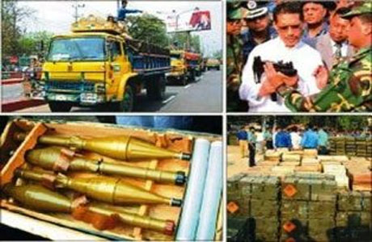
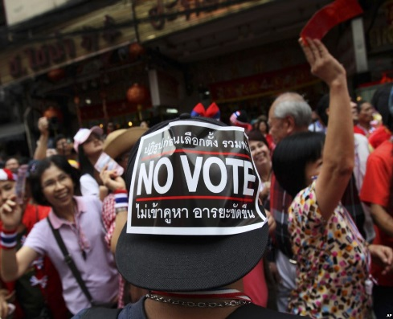
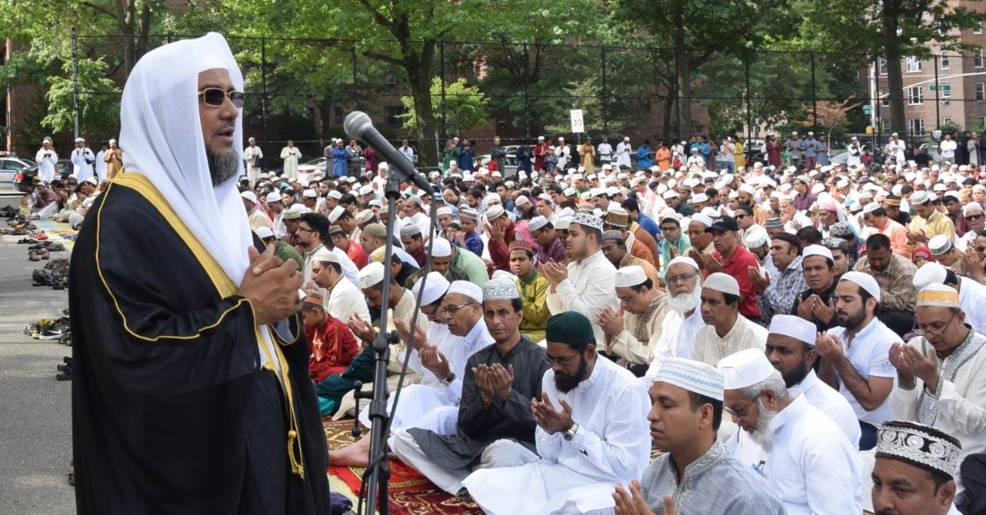
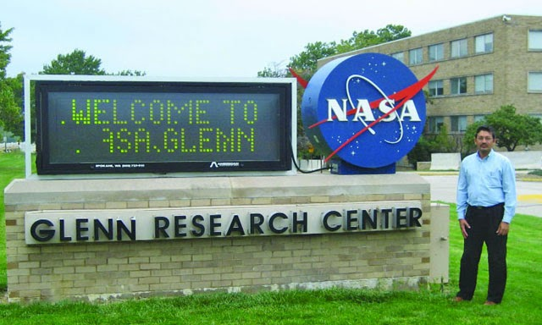
নিজেকে দক্ষ হিসাবে গড়ে দেশের উন্নয়নে কাজ করবে।
নাগরিকগণ সৎ চরিত্রের অধিকারী হয়ে দেশের স্বার্থে কাজ করবে।
নাগরিকগণ দুর্নীতিবাজ সরকারকে প্রত্যাখ্যান করবে।
নাগরিকের ভূমিকা
দূর্নীতিবাজ সরকার
Notes:
স্লাইডটি প্রদর্শনের পূর্বে শিক্ষক এই প্রশ্নটি করতে পারেন- দুর্নীতিবাজদের আমাদের কি করা উচিত? তারপর স্লাইড প্রদর্শন করে প্রশ্ন করতে পারেন। দেশের উন্নয়নে সততা কিরূপ ভূমিকা রাখে ? দক্ষ ব্যাক্তি দেশের জন্য কি বয়ে আনে ? দূর্নীতি , সততা ও দক্ষতা বিষয়ে প্রশ্নোত্তরের মাধ্যমে শিক্ষার্থীদের ধারণা গঠন করতে পারেন।

Slide 18
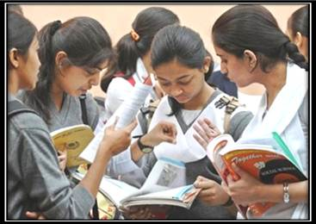
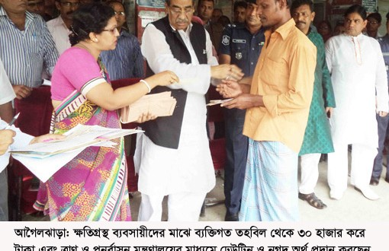
দলীয় কাজ
বাংলাদেশ সরকারের ত্রাণ ও পূনর্বাসন মন্ত্রী মহোদয় জনগণের ভোটে নির্বাচিত হয়ে প্রাকৃতিক দুর্যোগে ক্ষতিগ্রস্থদের মাঝে নিজস্ব তহবিল থেকে নগদ অর্থ বিতরণ করলেন। .
তোমার মতে উদ্দীপকে উল্লেখিত মাননীয় মন্ত্রী মহোদয় যে কাজটি করলেন দেশের উন্নয়নে কি কোন ভূমিকা রাখে- যুক্তি দেখাও।
Notes:
এখানে শিক্ষক -শ্রেণিকক্ষে শিক্ষার্থী অনুপাতে দলে বিভক্ত করতে পারেন। শিক্ষার্থীরা দলীয় কাজ উপস্থাপনের সময় শিক্ষক অন্য দল থেকে ফিডব্যাক দিতে আহবান করবেন। দলীয় উপস্থাপনের উপর ভিত্তি করে সবার মতামত নিবেন। সবশেষে শিক্ষক সারাংশ করবেন।

Slide 19
মূল্যায়ন-
সঠিক উত্তরটি চিহ্নিত করে বোর্ডে লেখঃ
রফিক সাহেব ঈদের কেনাকাটা করতে দোকানে যেয়ে ২০০০ টাকা দিয়ে একটি শাড়ী ক্রয় করলেন। দোকানদার তাকে কোন ভাউচার না দেওয়ায় তিনি দোকানদারকে পাকা ভাউচার দেওয়ার জন্য বললেন এবং দোকানদার রফিক সাহেবকে পাকা ভাউচার দিলেন।
১। রফিক সাহেব দেশের উন্নয়ণে কোন কাজটি করলেন?
ক. সততার পরিচয় দিলেন
খ. শাড়ীর জন্য কর প্রদান করলেন
দুঃখিত ভুল উত্তর
দুঃখিত ভুল উত্তর
উত্তর সঠিক হয়েছে
দুঃখিত ভুল উত্তর
গ. দোকানদারকে সচেতন করলেন
ঘ. দোকানদারকে শিক্ষা দিলেন
১। রফিক সাহেবের কেন পাকা ভাউচার গ্রহন করলেন?
উত্তর সঠিক হয়েছে
দুঃখিত ভুল উত্তর
দুঃখিত ভুল উত্তর
দুঃখিত ভুল উত্তর
ক. হিসাব সংরক্ষণের জন্য
খ. রাষ্ট্রের অধিকার প্রদানের জন্য
গ. নিজের সুনামের জন্য
ঘ. নিজের লাভের জন্য
◊ ক্লিক করে
সঠিক উত্তর জানতে হবে ।
Notes:
মূল্যায়নের জন্য শিক্ষক ব্লুটুথ মাউস শিক্ষার্থীদের কাছে দিয়ে/অথবা তাদের ল্যাপটপের কাছে ডেকে এনে রেডিও বাটনের উপর ক্লিক করে সঠিক উত্তরটি বের করতে পারেন। যদি ব্লুটুথ মাউস না থাকে তাহলে শিক্ষার্থীদের মধ্য থেকে কয়েকজনকে সামনে এনে মাউস ক্লিক করে উত্তর প্রদানে সহায়তা করতে পারেন।

Slide 20
বাড়ির কাজ
বাংলাদেশের উন্নয়নে একজন শিক্ষার্থী হিসাবে তোমার করণীয় কী?
১০০ শব্দের মধ্যে লিখে নিয়ে আসবে।
Notes:
বাড়ির কাজটি বোর্ডে লিখে দিতে হবে।

Slide 21
কৃতজ্ঞতা স্বীকার
শিক্ষা মন্ত্রণালয়, মাউশি, এনসিটিবি ও এটুআই-এর সংশ্লিষ্ট কর্মকর্তাবৃন্দ
এবং কন্টেন্ট সম্পাদক হিসেবে যাঁদের নির্দেশনা, পরামর্শ ও তত্ত্বাবধানে এই মডেল কন্টেন্ট সমৃদ্ধ হয়েছে তারা হলেন-
* জনাব মোহাম্মদ হাবীবুল ইসলাম সুমন *
সহকারী অধ্যাপক, সরকারি টিচার্স ট্রেনিং কলেজ, ময়মনসিংহ
* জনাব রফিকুল ইসলাম *
সহকারী অধ্যাপক , সরকারি টিচার্স ট্রেনিং কলেজ, পাবনা।
Notes:
কন্টেন্টটি শিক্ষা মন্ত্রণালয়, মাউশি, এনসিটিবি, টিটিসি ও এটুআই-এর সংশ্লিষ্ট কর্মকর্তাবৃন্দ দ্বারা পরীক্ষিত ও যাচাইকৃত।

Slide 22
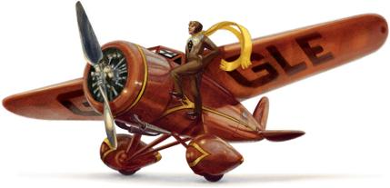
আসুন আমরা সবাই দেশের উন্নয়নে সততা ও নিষ্ঠার সাথে ঐক্যবদ্ধ হই।
সবাইকে ধন্যবাদ

